Slide 1

Introducción a Kotlin
“o el futuro de Java se escribe con K”

Slide 2

¿Quién Soy?
Lluis Toyos
@tolbier – ltoyos@gmail.com
Poliglota y evangelista desde 1998
Java, Kotlin, Ruby/Rails….(whatever)
Actualmente trabajando desde la capital tecnológica de Asturies….

Slide 3

Cangues d’Onís

Slide 4

Disclaimer
NO SOY UN “EXPERTO” en KOTLIN
(pero me encanta….)

Slide 5
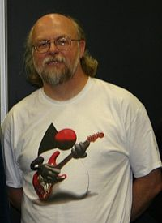
James Gosling creó Java en 1995

Slide 6
James Gosling creó Java en 1995
En estos 24 años ….
¿En qué se ha
transformado Java ?

Slide 7
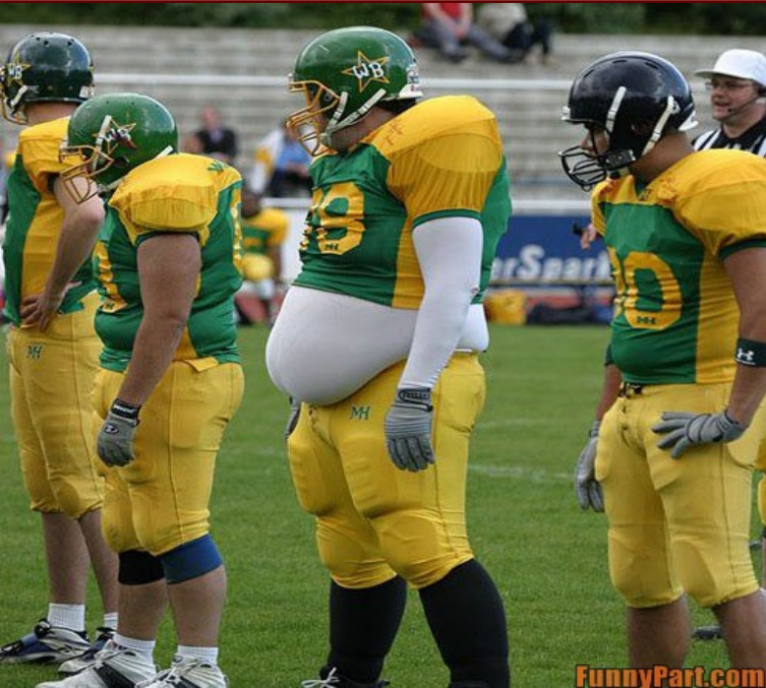

Slide 8
¿Qué es Kotlin?
Tipado estático
Corre sobre JVM
También puede ser compilado a código fuente de JavaScript.
Desarrollado principalmente por JetBrains.
El nombre proviene de la isla de Kotlin, situada cerca de San Petersburgo.
​Sintaxis no compatible con Java,
Diseñado para interoperar con código Java y dependiente de librerías (como Java collections framework).
Incluido como lenguaje oficial para Android desde GoogleIO’17

Slide 9
¿Qué ofrece Kotlin?
Software Libre ( Licencia Apache 2.0 )
Interoperable 100% con Código Java
También para Kotlin/JS
Produce Bytecode JVM
Lenguaje Conciso, Robusto y Seguro
Procedimientos/ Objetos/ Funcional
Inferencia de Tipos / Smart Casting
Interpolación de variables
Null Safe
Extensiones
Rendimiento equivalente (o mejor) a Java
For Android / Backend /….whatever

Slide 10
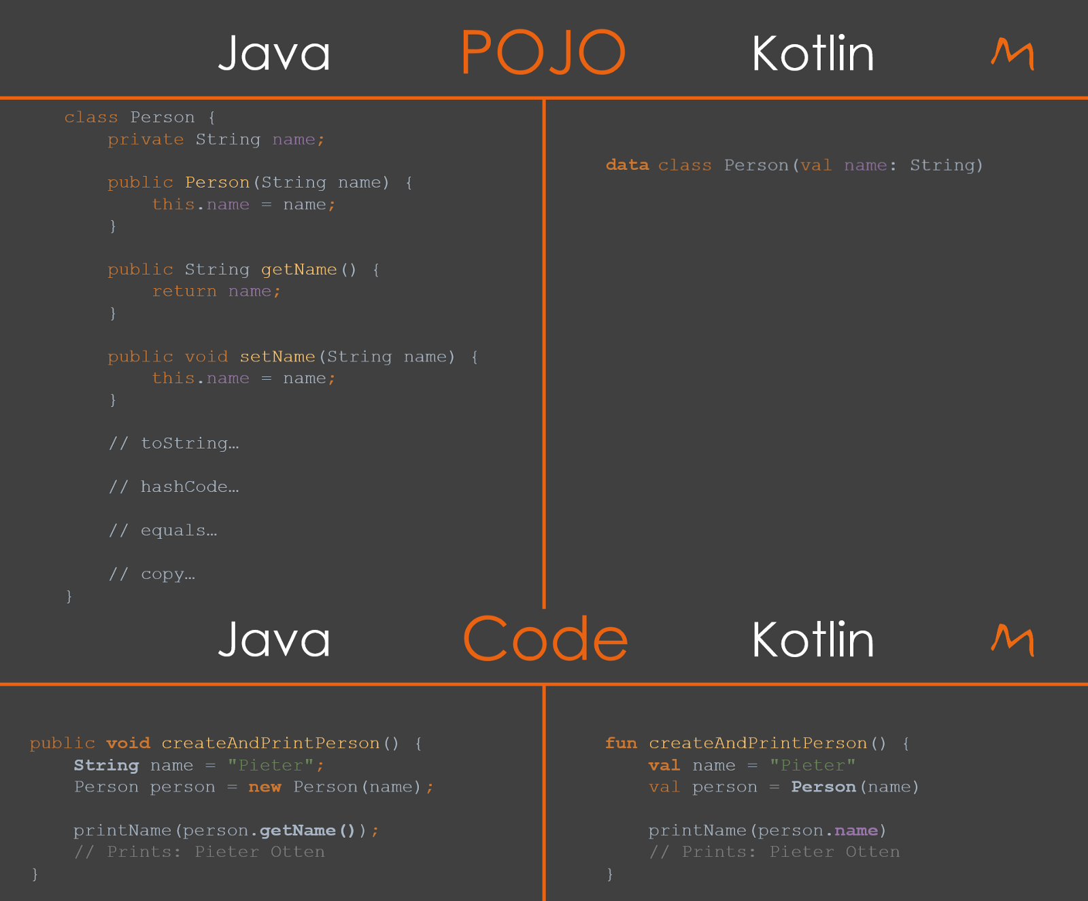

Slide 12









¿Quién usa Kotlin?

Slide 13
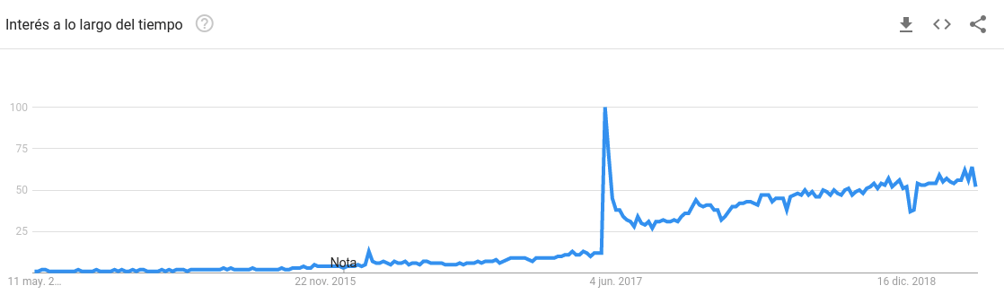
¿Has oído hablar de Kotlin ?

Slide 14
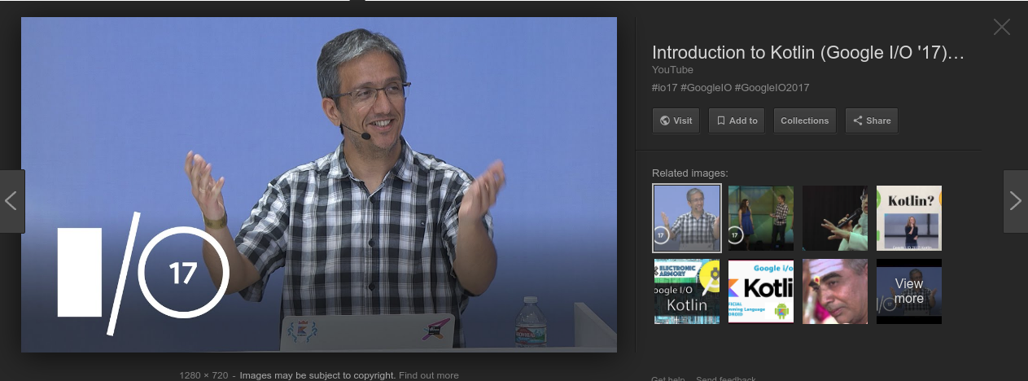
GoogleIO’ 17
https://www.youtube.com/watch?v=X1RVYt2QKQE
Google anuncia Kotlin como lenguaje oficial para Kotlin
Charla: Introduction to Kotlin, by Hadi Hariri

Slide 15


Slide 16
Enlaces
Kotlin: https://kotlinlang.org/
Prueba Kotlin: https://play.kotlinlang.org
Learn Kotlin By Example https://play.kotlinlang.org/byExample/
Kotlin Koans https://play.kotlinlang.org/koans/
IntelliJ Community (Download) https://www.jetbrains.com/idea/download/
How to Kotlin - from the Lead Kotlin Language Designer (Google I/O '18)
https://www.youtube.com/watch?v=6P20npkvcb8
Introducción a Kotlin Google IO/17 (Hadi Hariri)
https://www.youtube.com/watch?v=X1RVYt2QKQE
Código de esta presentación : https://github.com/tolbier/GIOKotlin

Slide 17
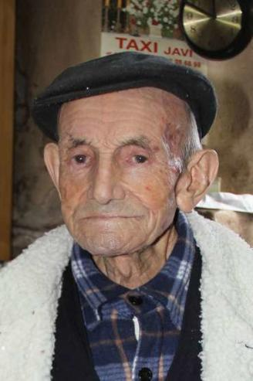
Como diz el Güelu...
!YE TOO PONESE!

Slide 18


